Slide 1
정보검색
텀 프로젝트 3차
2016년 10월 07일 ~
2016년 10월 31일

Slide 2
목 차
개 요
시스템 구성도
각 구성 요소 설명
  쿼리 정련
  관련 문서 탐색
  랭킹
  평가
최종 결과물
구현 환경
제 출

Slide 3
개 요
2차 과제에서 구현한 단어 정보 파일, 문서 정보파일, 역색인 파일을 이용하여 실제 검색 기능을 구현
정보에 대한 요구(쿼리)가 발생했을 때 그 요구에 적합한 정보(문서)를 찾는 작업이 필요
입력 : index.dat, doc.dat, word.dat, topic25.txt
출력 : result_vsm.txt (벡터 스페이스 모델 결과),
result_bm.txt(bm25모델 결과)
검색 모델
    벡터 스페이스 모델 (필수)
    BM25 모델 또는 언어 모델 (택 1)
Notes:
(검색과정을 정의하는 수학적인 뼈대)

Slide 4
시스템 구성도
topic25.txt
index.dat
word.dat
doc.dat
index.dat
relevant_ document.txt
쿼리 정련
query
관련 문서 list 탐색
query
랭킹
ranked document list
평가
document list

Slide 5
쿼리 정련
입력된 Topics(topic25.txt 파일의 <title>, <desc>, <narr>등 유용한 부분)를 불용어 제거, stemming 등을 통하여 검색할 수 있는 형태로 변환, 정련
Ex) 입력 토픽 → 변환 쿼리
<입력된 토픽>
<top>
<head> Tipster Topic Description
<num> Number: 001
<dom> Domain: International …
<title> Topic: Antitrust Cases …
<desc> Description:
Document discusses a pending ...
<narr> Narrative:
To be relevant, a document …
<con> Concept (s) :
1. Antitrust suit, antitrust objections
…
<변환된 쿼리>
antitrust case pend
document discuss pend
antitrust case
…
antitrust suit antitrust objection
…

Slide 6
쿼리 정련
주어지는 파일: topic25.txt
Information request (topic)
  랭킹 알고리즘을 테스트하는데 사용
  자연어로 기술된 사용자가 알고 싶어 하는 정보
  검색을 위해 Topics을 Query로 변환, 정련하는 작업 필요
  Topic 집합
    Topics 수 : 25개
    구성
      <num> : Query의 번호
      <title> : Query의 제목
      <desc> : Query의 간략한 서술
      <narr> : Query의 상세한 해설

Slide 7
쿼리 정련 – 토픽 파일 예제
<top>
<num> Number: 794
<title> pet therapy
<desc> Description:
How are pets or animals used in therapy for humans and what are the benefits?
<narr> Narrative:
Relevant documents must include details of how pet- or animal-assisted therapy is or has been used. Relevant details include information about pet therapy programs, descriptions of the circumstances in which pet therapy is used, the benefits of this type of therapy, the degree of success of this therapy, and any laws or regulations governing it.
</top>

Slide 8
관련 문서 탐색
입력: 정련된 쿼리, 역색인 파일
역색인 파일을 이용하여, 전체 문서집합에서 쿼리와 관련된 문서집합을 선정
선정 방법
  모든 쿼리 텀을 포함한 문서 집합 선정
  하나의 쿼리 텀이라도 포함한 문서 집합 선정
  두 방법을 결합한 하이브리드형
  이 외 여러가지 자신만의 방법을 사용하여 관련 문서 집합 선정
각 방법을 사용할 때 장단점 기술

Slide 9
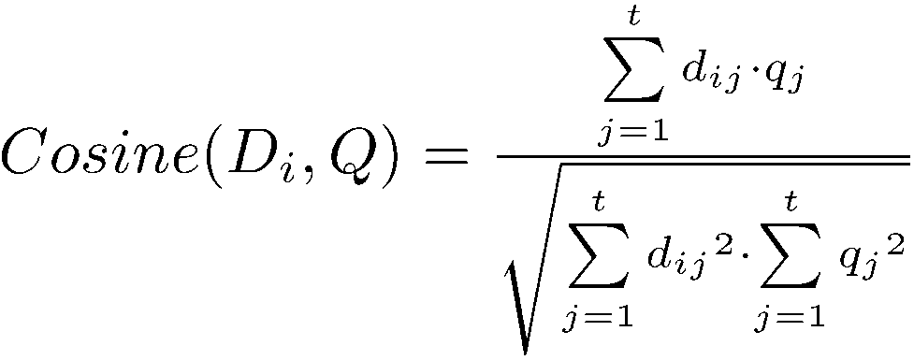
랭킹 - 벡터 스페이스 모델
쿼리 벡터와 각 문서 벡터와의 유사도를 cosine similarity 계산식을 사용하여 구한다. (P. 244 참조)
텀의 가중치 : 인덱스 파일에 저장한 TF∙IDF 값을 이용
계산된 값이 클수록 쿼리와 유사한 문서이기 때문에, 유사도 값이 큰 순서대로 문서번호를 출력한다.
Notes:
(검색과정을 정의하는 수학적인 뼈대)

Slide 10

랭킹 - BM 25
Binary independence model(이진 독립 모델)을 기반으로 한, 효과적인 랭킹 알고리즘
  document term weight, query term weight 추가 (f_{i} , qf_{i})
  R, r 은 relevant 정보가 없을 때 0으로 설정
  k1, k2 , K 는 실험적으로 결정하는 parameter
  * dl 은 문서의 길이
  k₁ , k2 : f_{i} , qf_{i} 가 증가할 때 각각 document, query term weight의 tf 가 어떻게 변화하는지를 결정
  보통 TREC에서 k₁ = 1.2, 0 < k2 < 1000 으로 설정
  K 는 tf를 document length로 정규화하는 paramenter
  Avdl 은 문서의 평균 길이
  b 는 길이정규화의 영향을 조정, 보통 TREC에서 b = 0.75

Slide 11
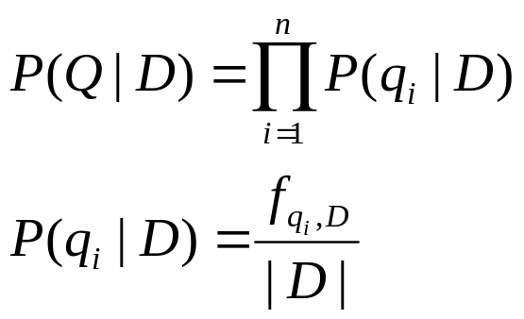
랭킹 - 언어 모델
q_{i}: 질의 단어, 질의에는 n개의 단어가 존재함
f_{qi,D}: 문서 D내에 존재하는 단어 q_{i}의 출현 빈도
|D|: 문서 D 내에 존재하는 모든 단어의 수
언어 모델은 문서에 존재하지 않는 단어에 대해 0의 확률을 가지므로 질의의 단어 중 하나라도 없는 문서에서는 검색이 되지 않음
  따라서, 이를 해결하기 위해 Smoothing 방법을 추가로 구현해야 함
10

Slide 12

랭킹 - 스무딩 기법 (언어모델)
Jelinek-Mercer Smoothing
  λ : 상수값을 가지며, 실험을 통해 조정
  : 전체 문서 집합에서 단어 q_{i}가 나타나는 확률
    이를 사용하여 특정 문서에 나타나지 않는 단어의 확률이 0이 되지 않도록 함
    |C|: 전체 문서 집합에서 나타나는 모든 단어의 총 빈도 수
    C_{qi}: 전체 문서 집합에서 질의 단어가 나타난 빈도 수
11

Slide 13

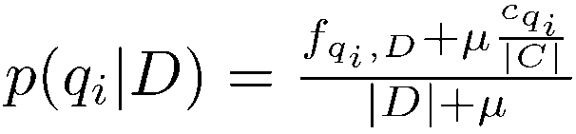
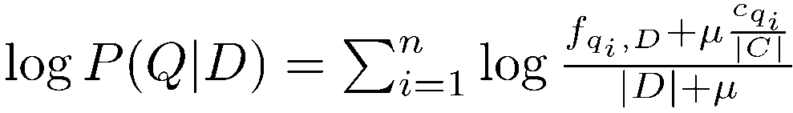
랭킹 - 스무딩 기법 (언어모델)
Jelinek-Mercer Smoothing에서는 λ (α_{D} )를 상수로 취급
Dirichlet Smoothing에서는 λ (α_{D} ) 를 문서 길이에 반비례하는 변수로 취급
* μ 는 새로운 상수
앞서 보았던 Jelinnnek-Mercer Smoothing의 식에 새로운 α_{D} 를 대입하면 다음과 같음
(1 − α_{D}) P(q_{i}|D) + α_{D} P(q_{i}|C)
이를 다시 쓰면,
따라서 전체 문서 생성 확률은 다음과 같다

Slide 14
랭킹 - 스무딩 기법 (언어모델)
Dirichlet smoothing은 사전 지식을 확률 추정에 사용하는 하나의 방법
TREC에서 μ는 1000 < μ < 2000 의 값을 사용
일반적으로 Dirichlet smoothing은 Jelinek-Mercer보다 효과적이며, 특히 짧은 쿼리에서 더욱 효과적임

Slide 15
평가
입력 : 랭킹된 문서 집합, 적합 문서 집합
relevant_document.txt
  각 topic에 대해 적합한 문서의 집합
  사람이 직접 해당 Topic에 대해 적합한 문서라고 분류한 것들로서 정보 검색 시스템의 결과를 평가하는 데 사용
  <토픽번호><tab><문서번호>
1 WSJ861205-0015
1 WSJ861211-0119
1 WSJ861216-0163
1 WSJ861219-0129
1 WSJ870113-0005
1 WSJ870114-0078
1 WSJ870204-0069
1 WSJ870213-0029
1 WSJ870227-0102
1 WSJ870312-0009
1 WSJ870320-0062
…

Slide 16
최종 결과물
주어진 쿼리(topic25.txt)와 유사한 문서를 순서대로, 다음의 형식에 맞게 출력한다. (result.txt)
  topicnum : 001
  query: Antitrust Cases Pending
  WSJ861205-0015 0.7513
  WSJ870113-0005 0.7512
  WSJ870410-0105 0.7511
  WSJ870917-0093 0.7510
  WSJ871118-0048 0.7495
  WSJ871120-0005 0.7494
  WSJ871124-0050 0.7494
  WSJ880222-0088 0.7493
  WSJ880302-0051 0.7492
  WSJ880329-0106 0.7491

Slide 17
구현 환경
Windows 환경
Visual Studio 6.0 이상 버전 사용
사용 언어 : standard C/C++
제한 : stemmer외 외부 라이브러리 사용 불가(STL 허용)

Slide 18
제 출
학번_이름 디렉토리 밑에 모든 산출물을 넣고, 학번_이름.zip으로 압축하여 제출
보고서
  구현 환경, 사용 언어(프로그램 실행 방법에 관한 내용이 반드시 포함)
  구현 사항(쿼리 처리, 가중치 계산, 유사도 순 출력)
  검색 속도를 향상 시키기 위한 아이디어 (extra credit)
  프로그램 실행 시간
  (word.dat, doc.dat, index.dat 파일을 읽어서 result.txt 파일을 생성하는 모든 작업 시간 포함)
실행파일 및 소스 파일, result.txt
기한
  10월 31일 (월) 20시
  보고서는 파일 외에 하드 카피로 정통관 409호로 제출
질문
  djkim@nlp.korea.ac.kr
  blackboard 토론실
  정보관 409호

